Slide 1

DEKOLONIZACIJA IN POVEZOVANJE

Slide 2
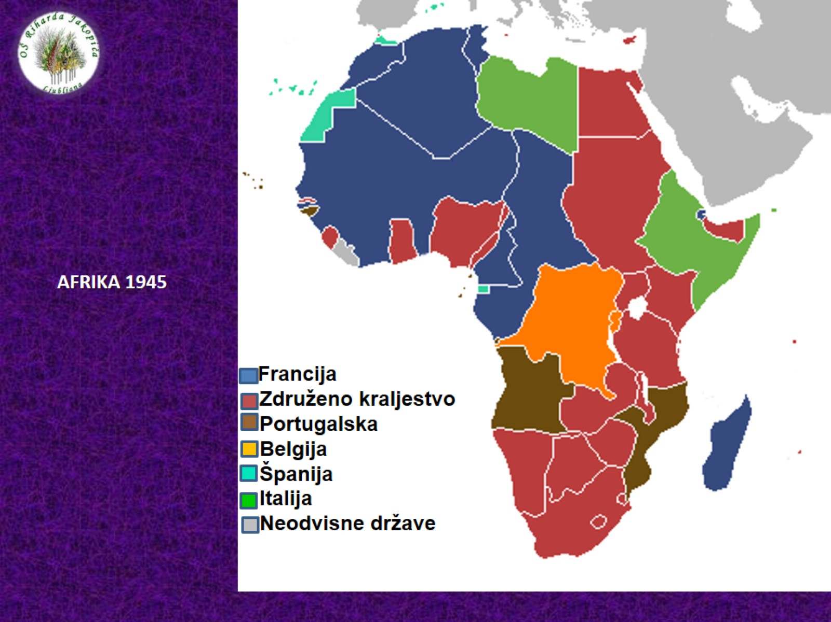

Slide 3
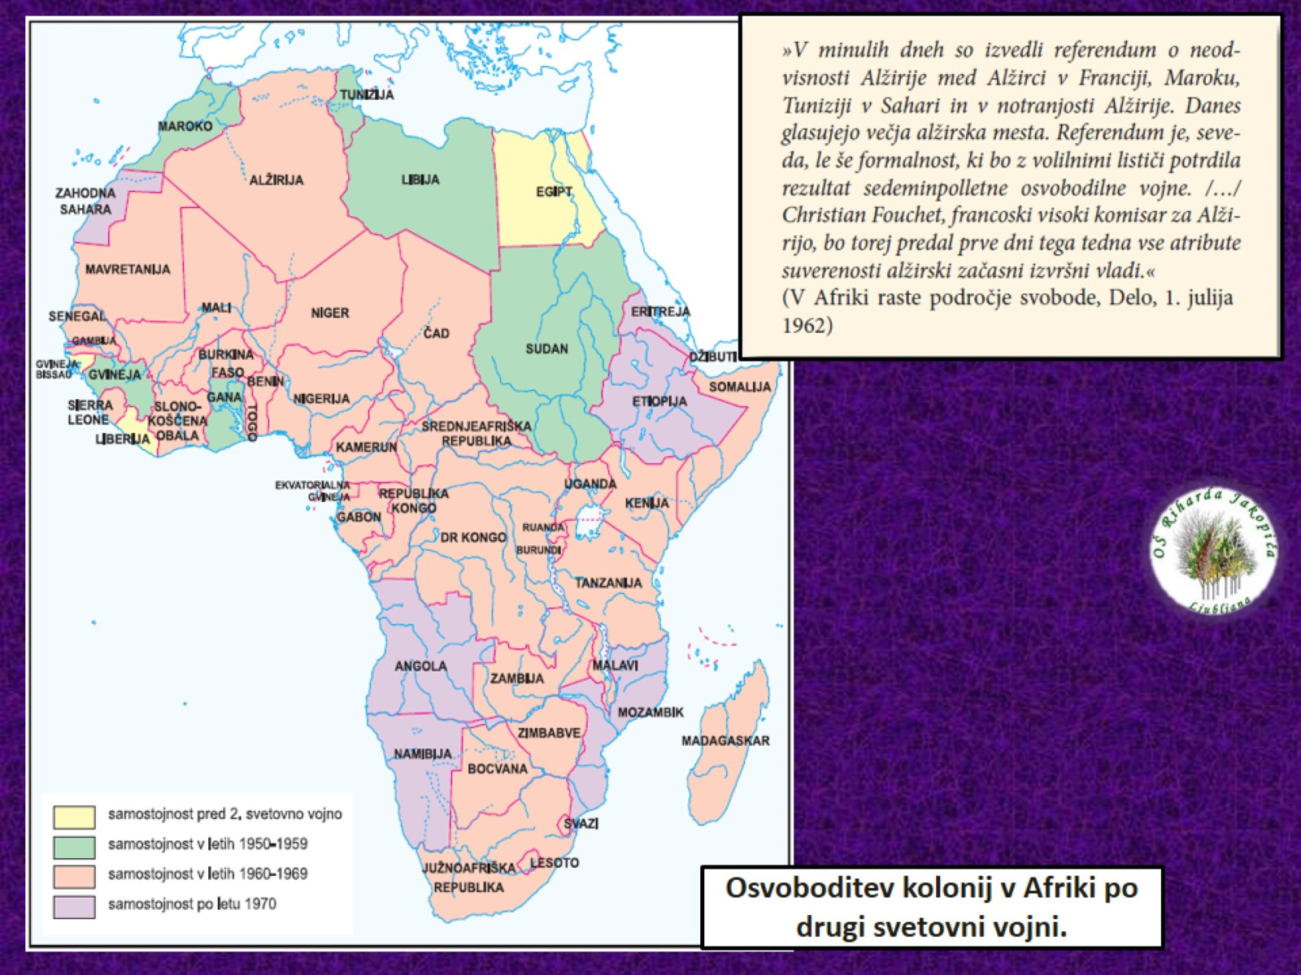

Slide 4
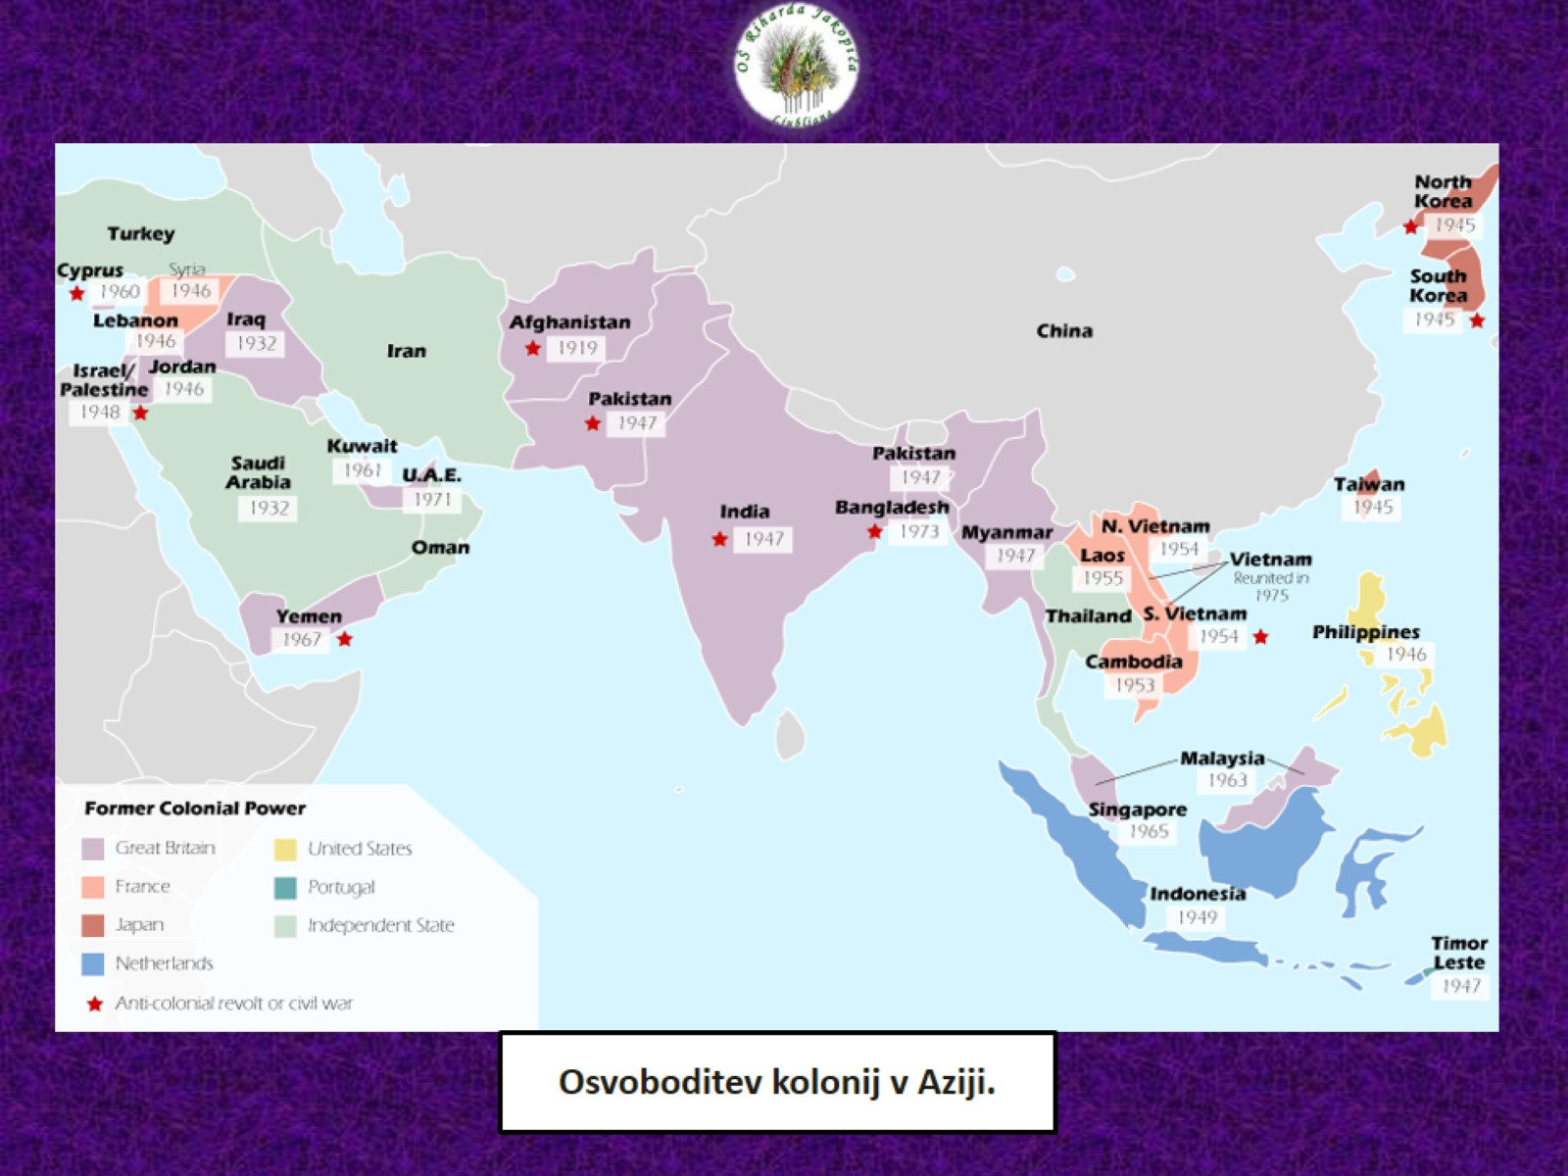

Slide 5
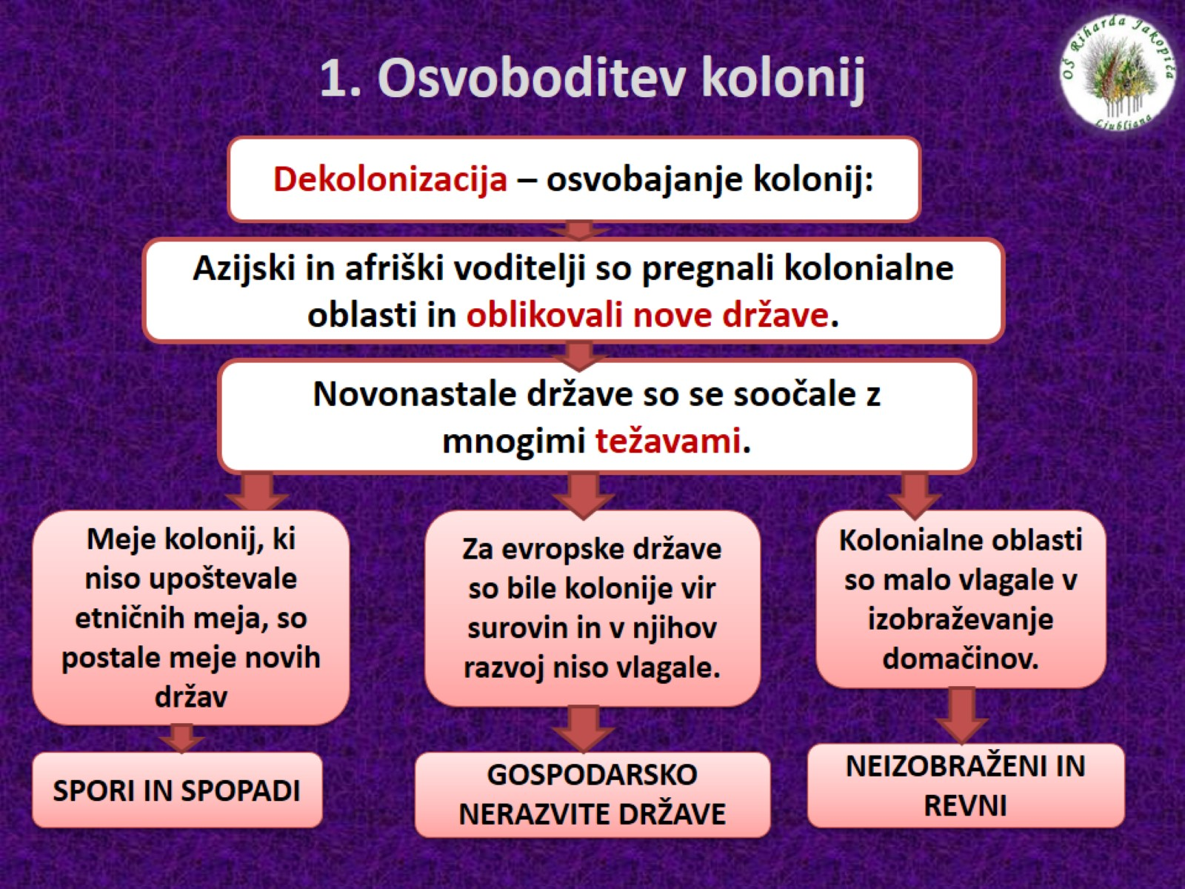
1. Osvoboditev kolonij

Slide 6
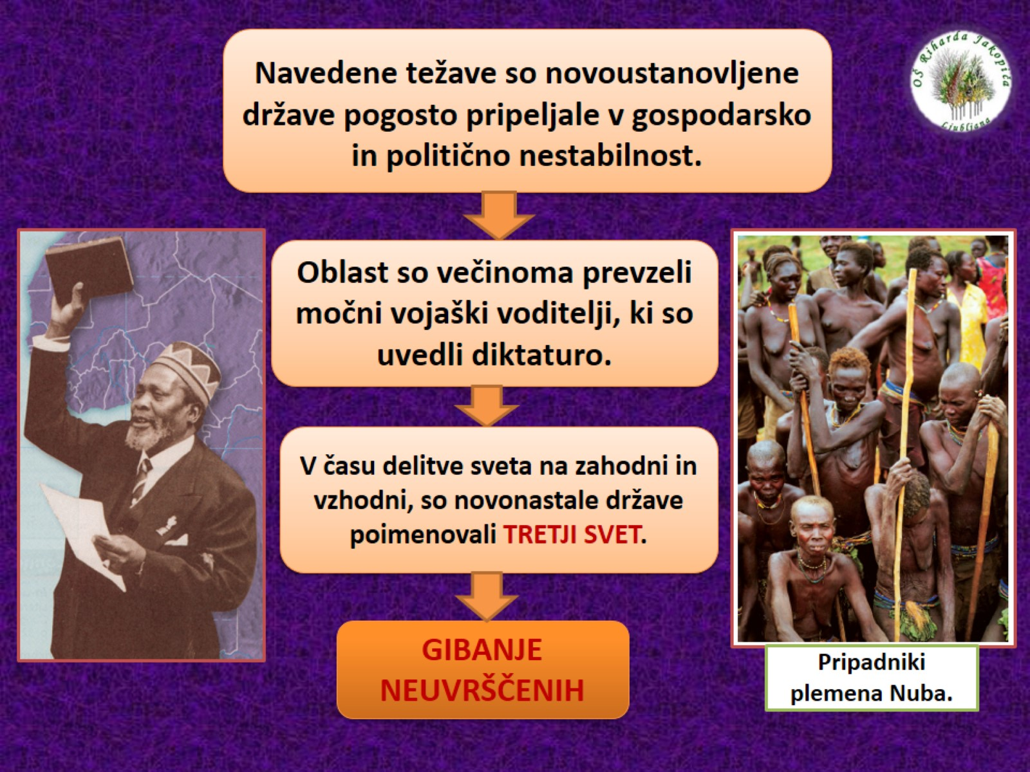

Slide 7
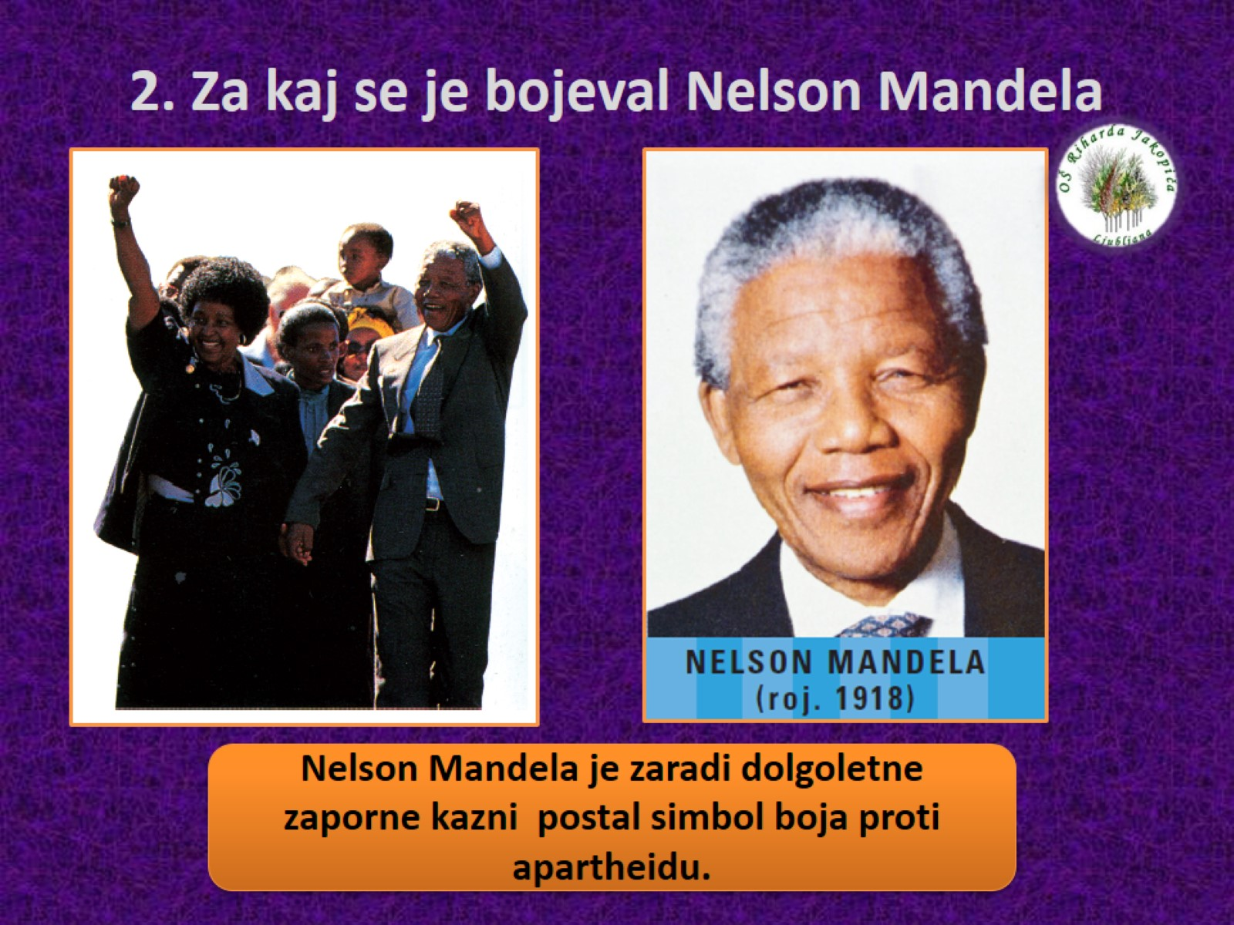
2. Za kaj se je bojeval Nelson Mandela

Slide 8
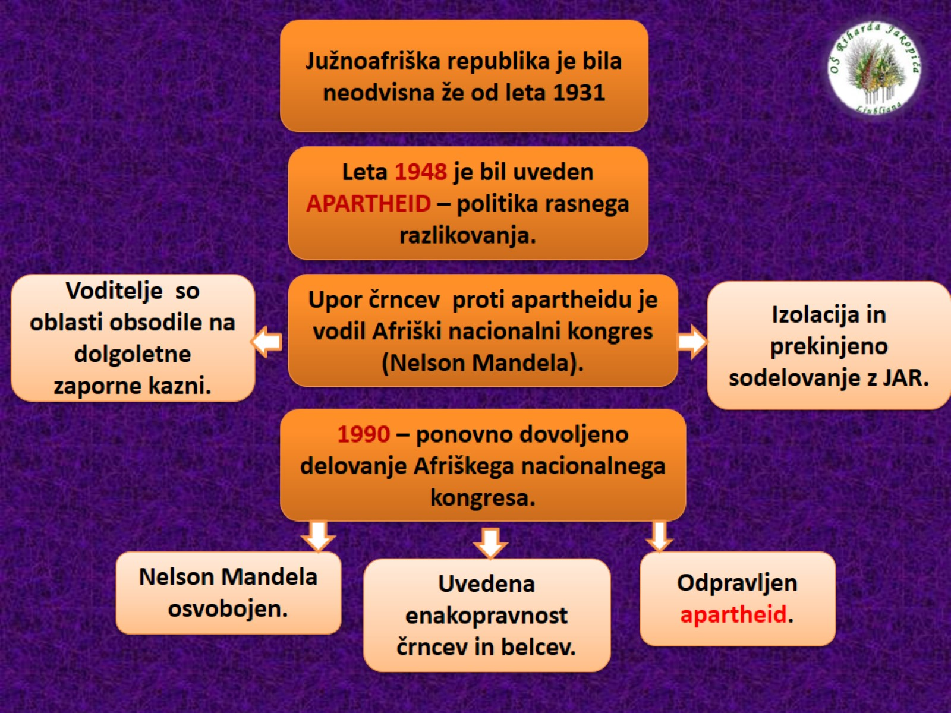

Slide 9
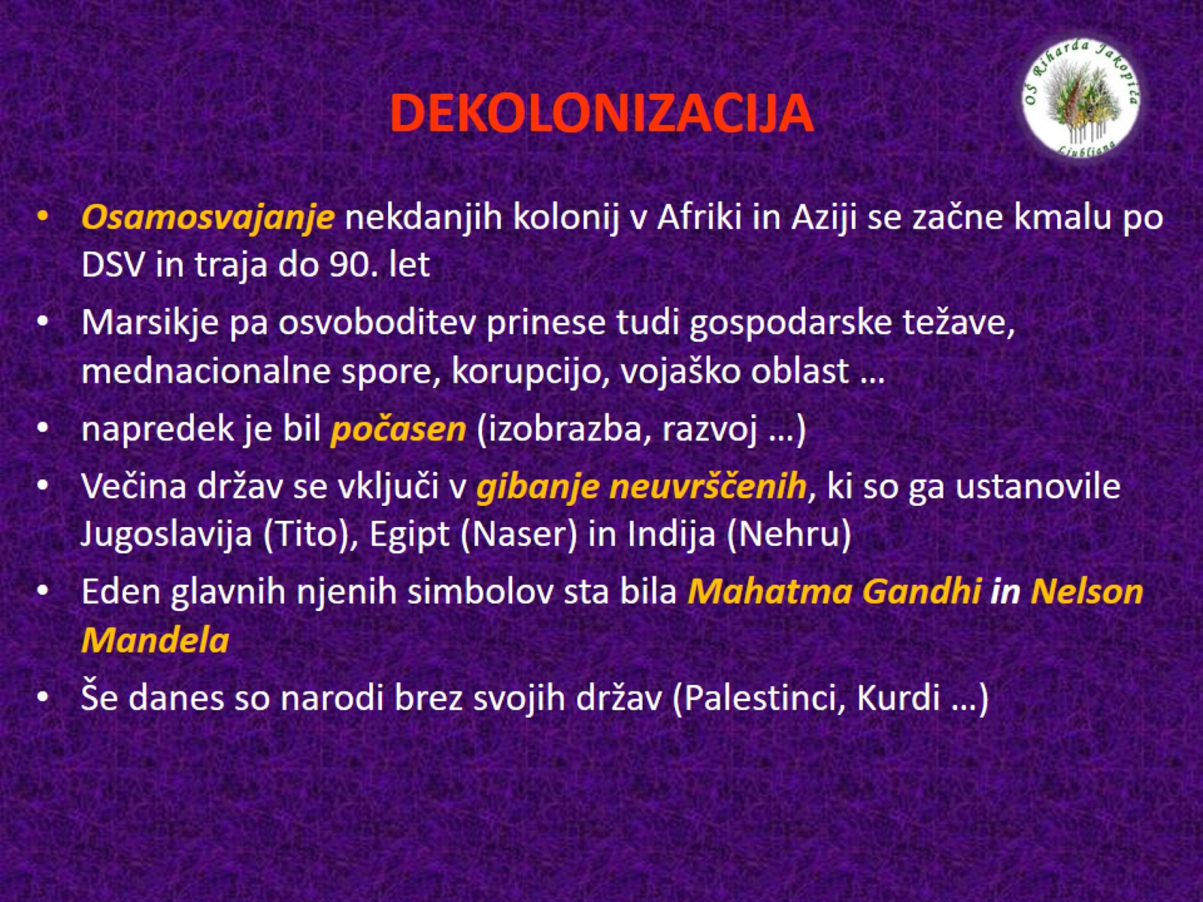
DEKOLONIZACIJA

Slide 10
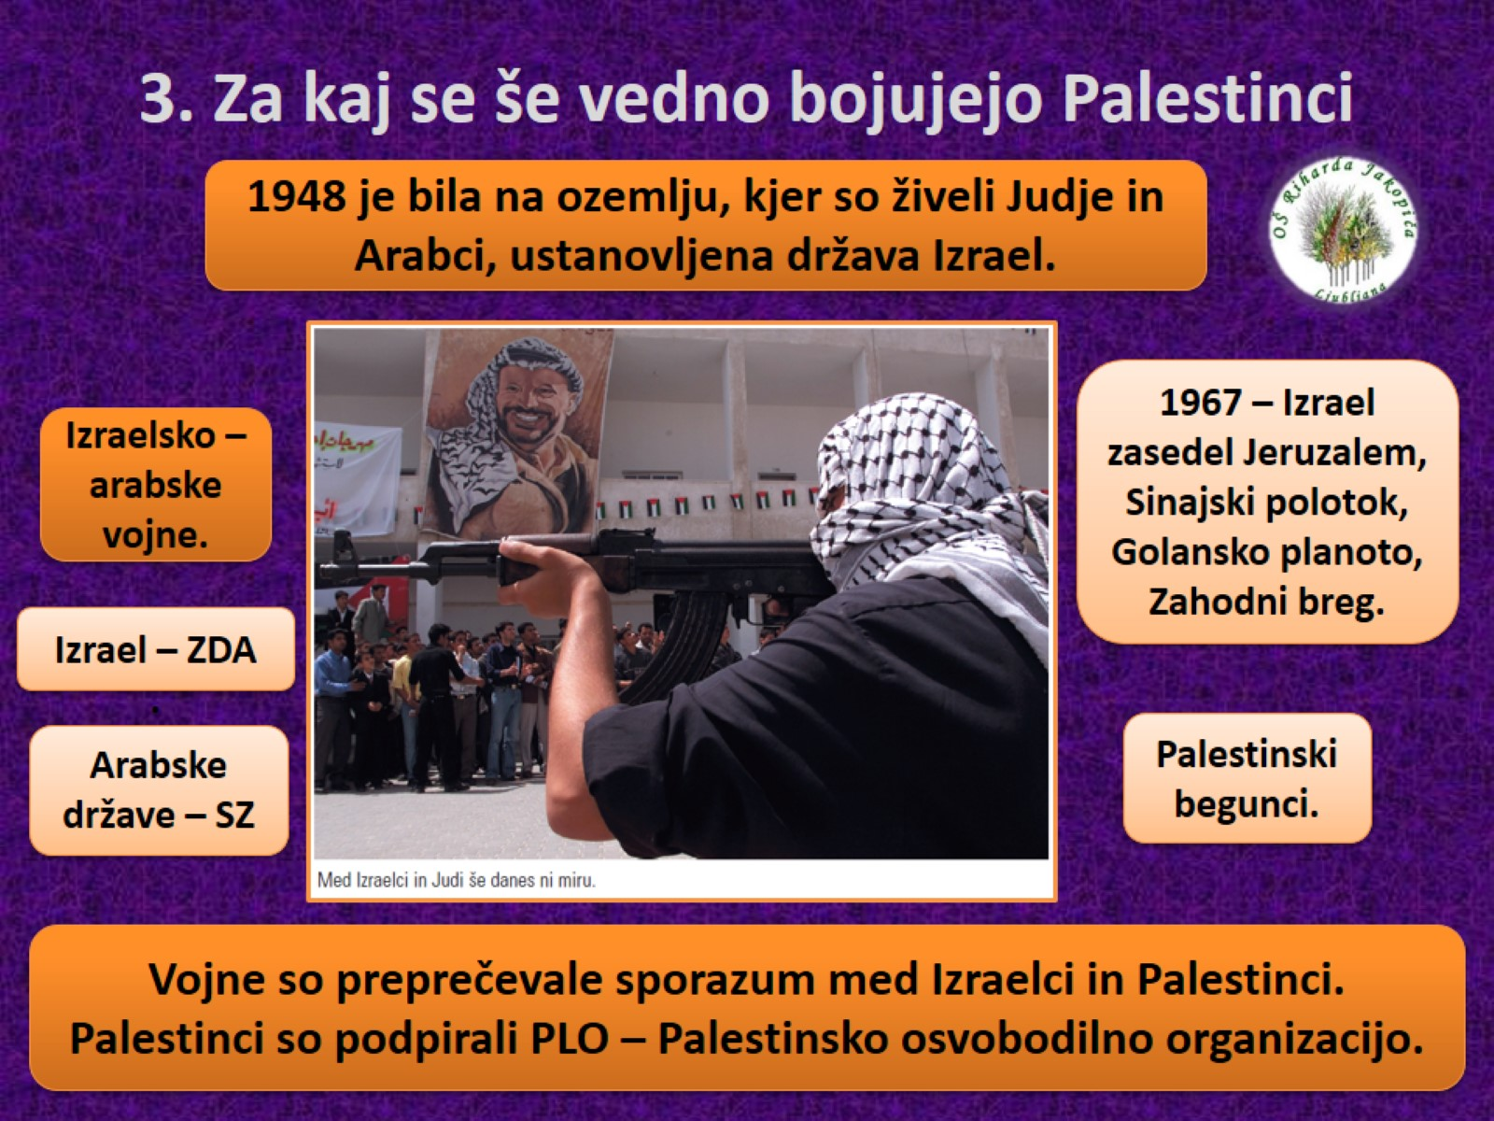
3. Za kaj se še vedno bojujejo Palestinci

Slide 11
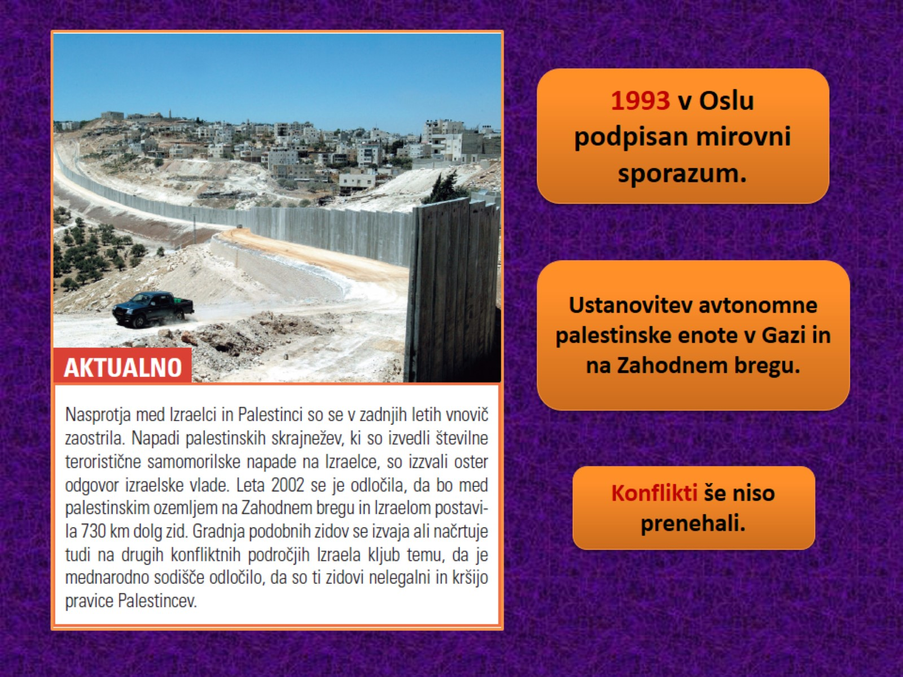

Slide 12

POVEZOVANJE V SVETU IN EVROPI

Slide 13
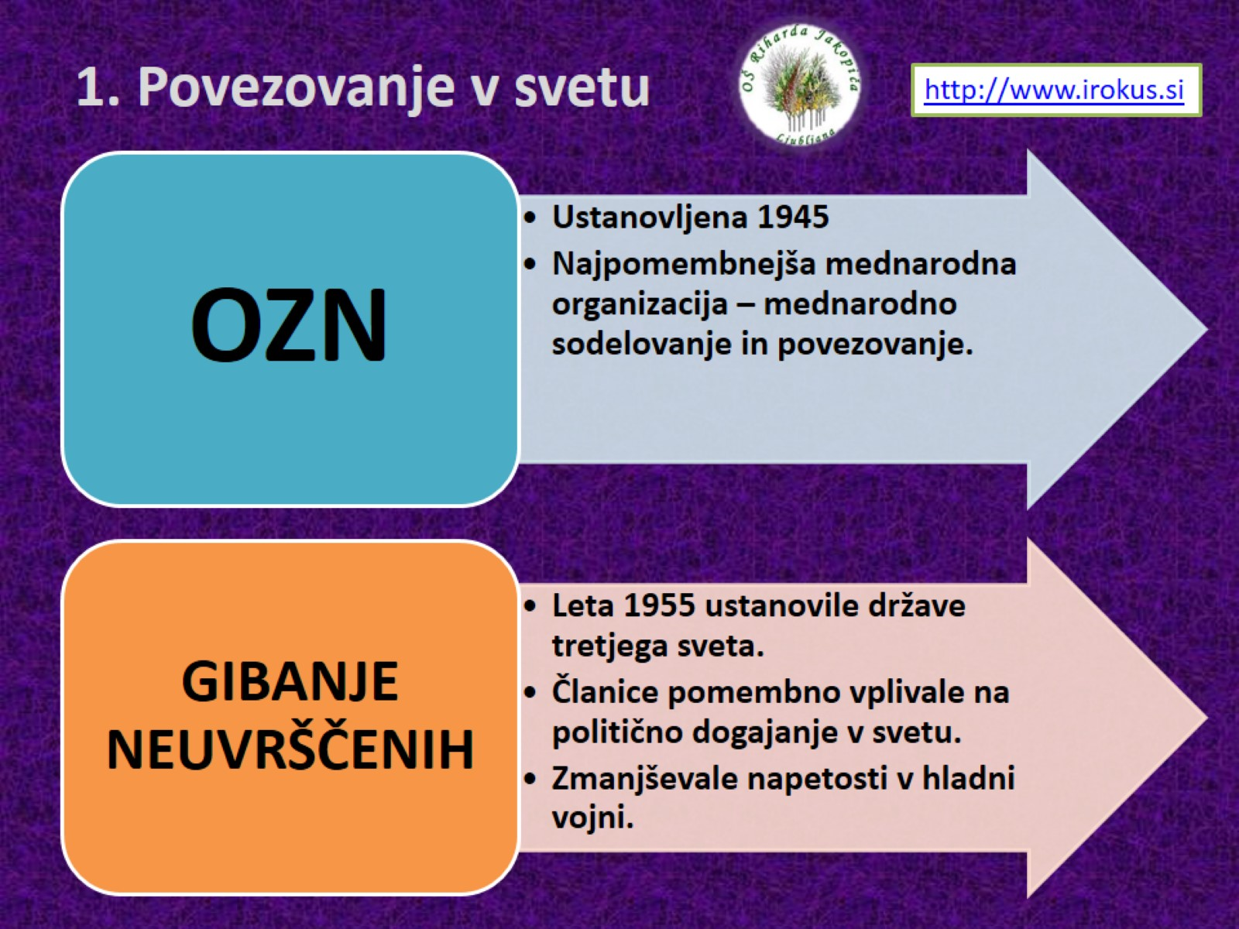
1. Povezovanje v svetu

Slide 14
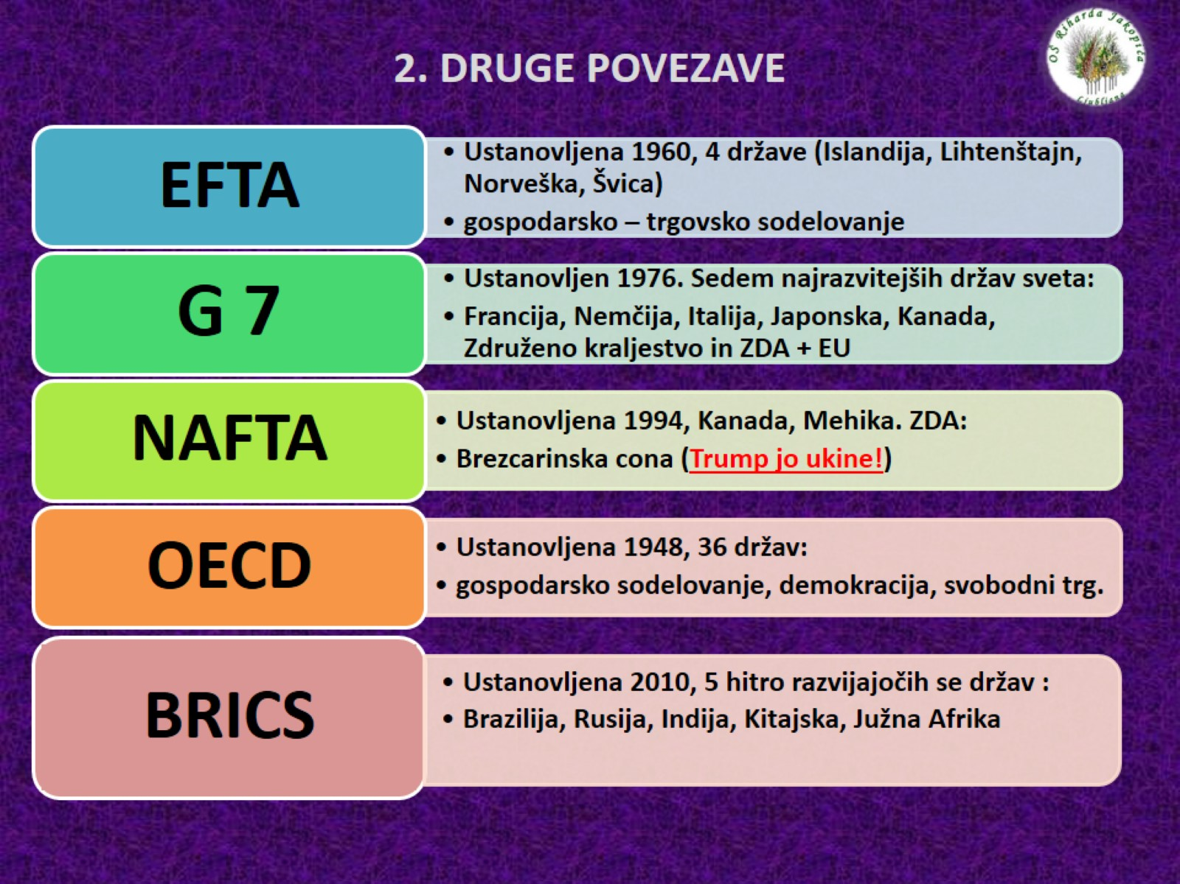
2. DRUGE POVEZAVE

Slide 15
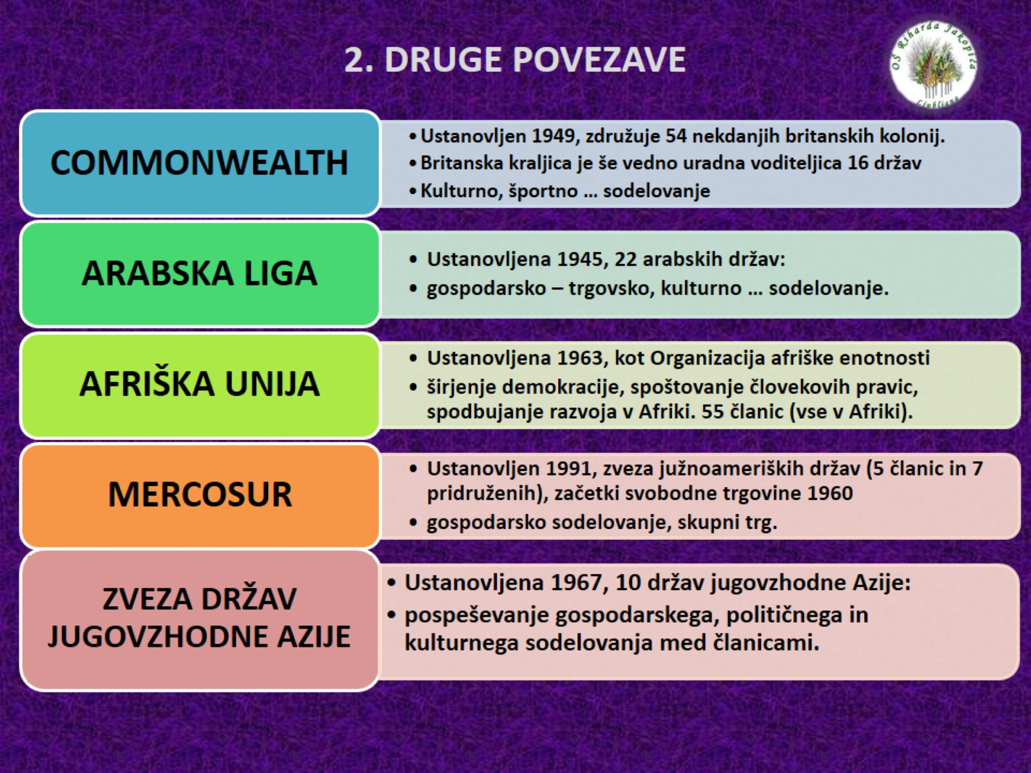
2. DRUGE POVEZAVE

Slide 16
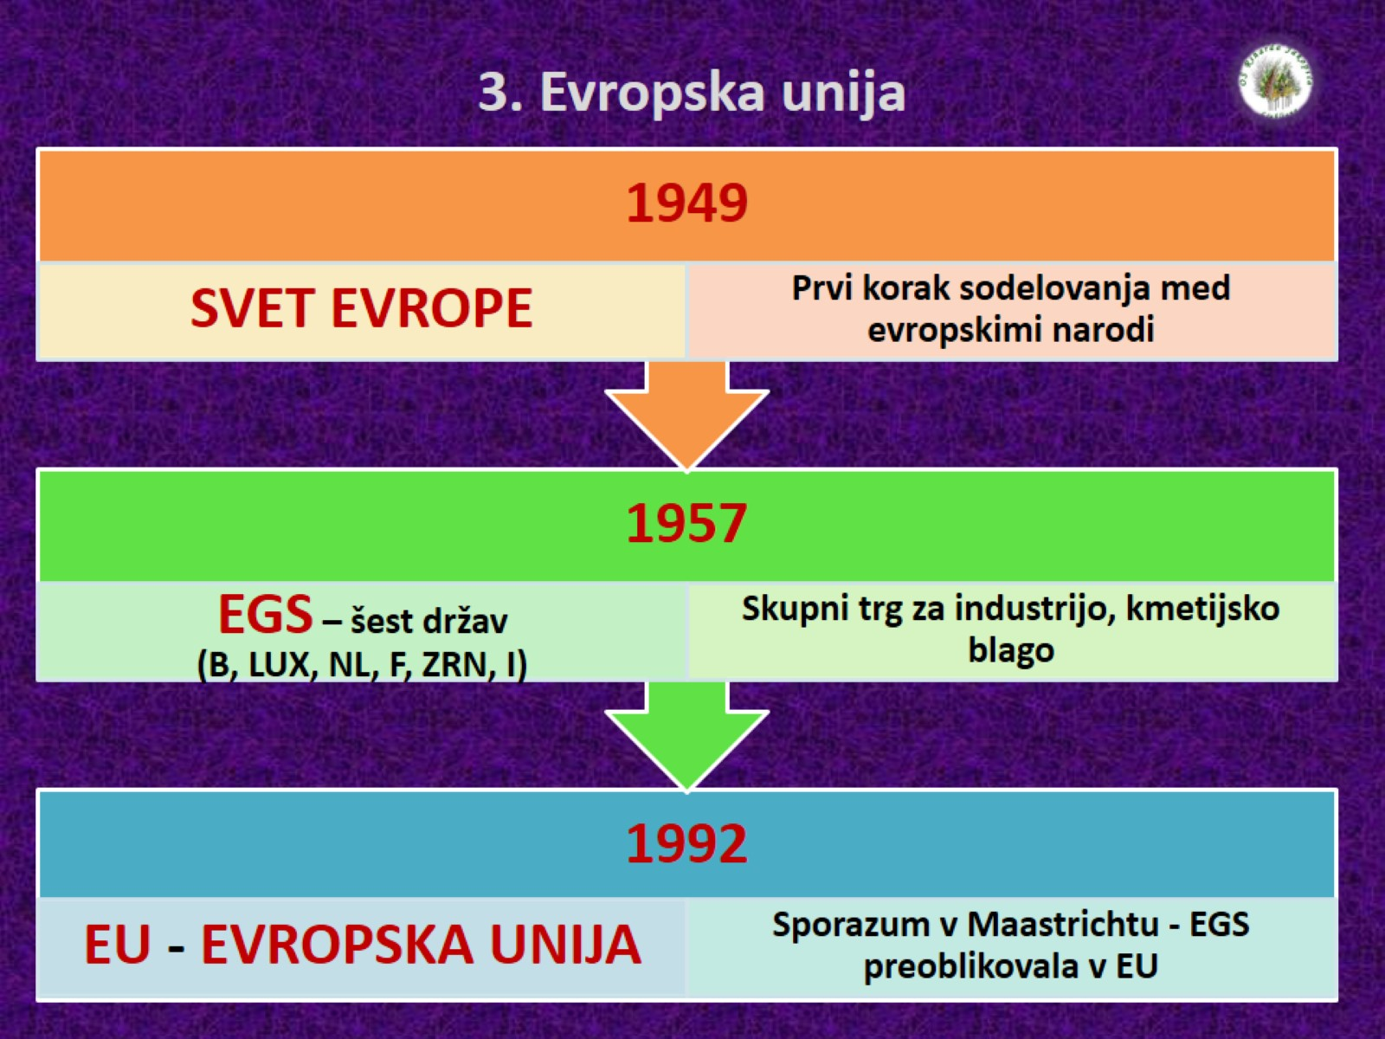
3. Evropska unija

Slide 17
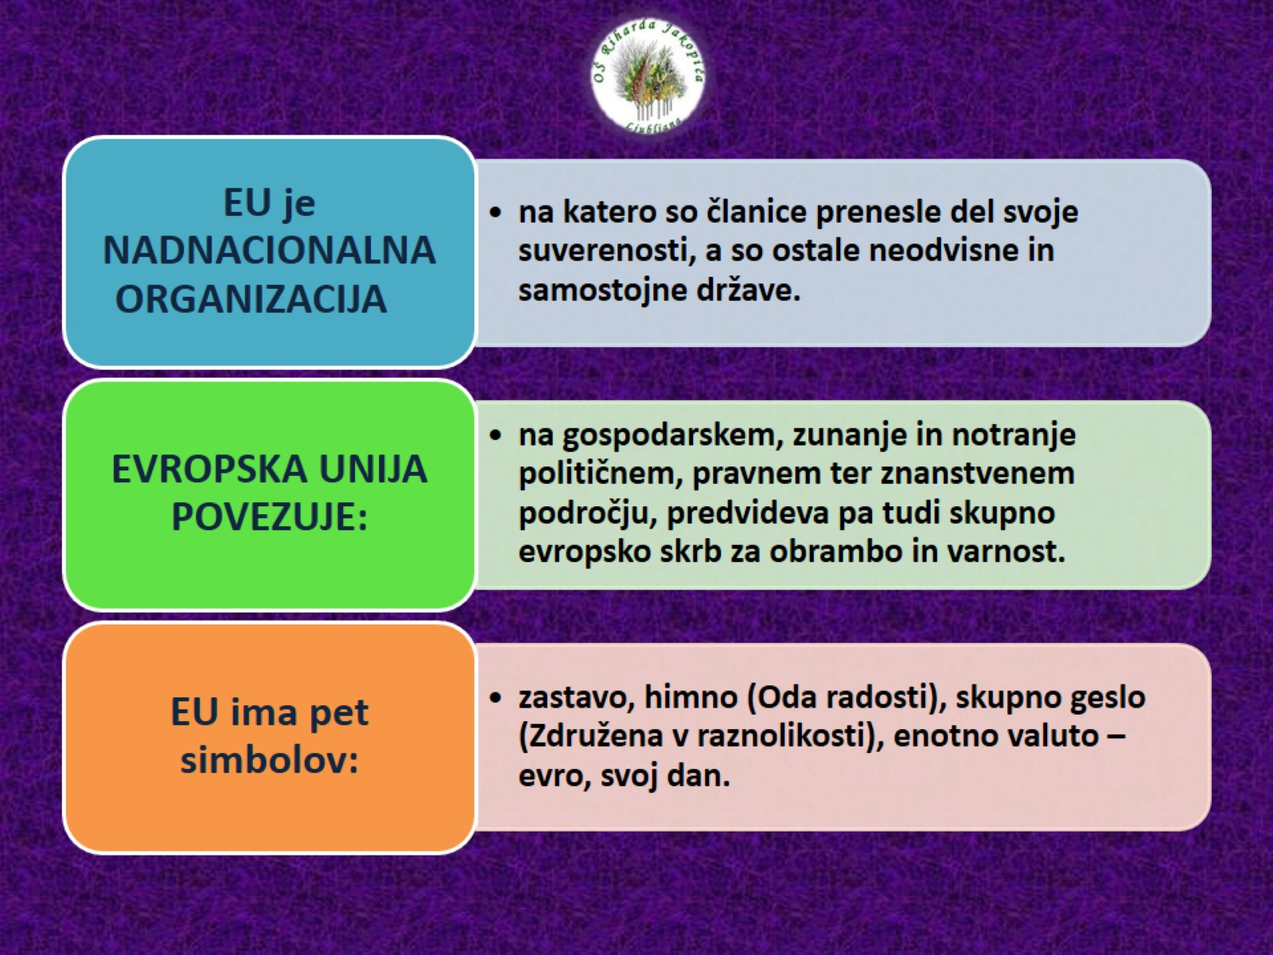

Slide 18
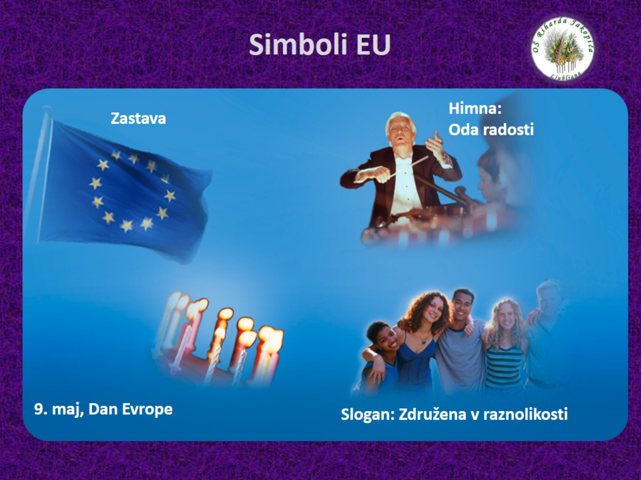
Simboli EU

Slide 19
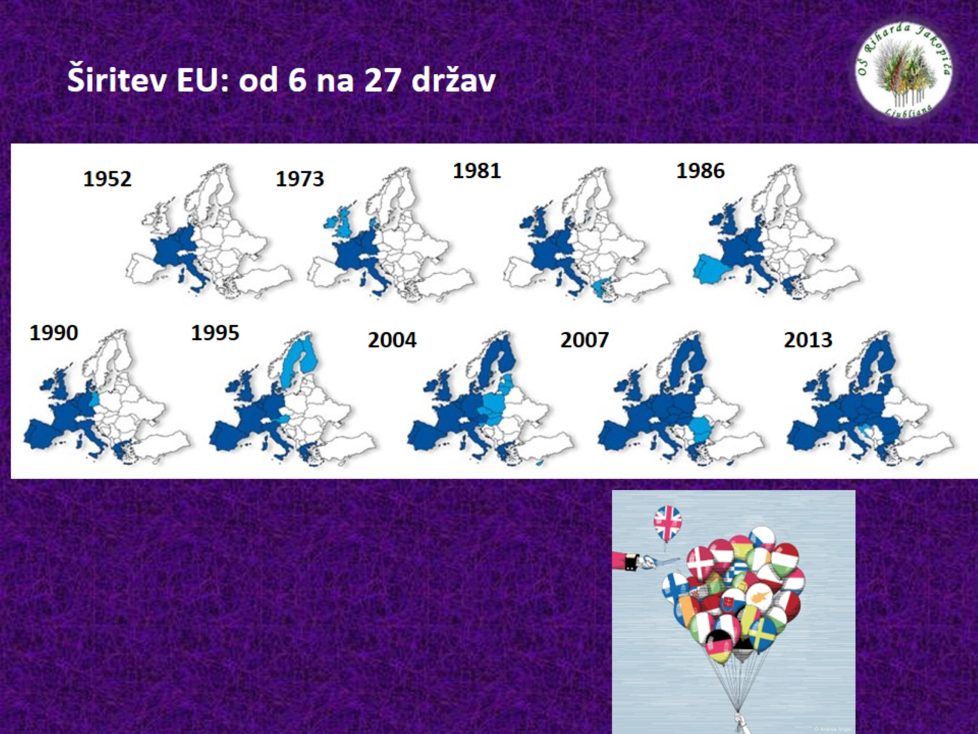

Slide 20
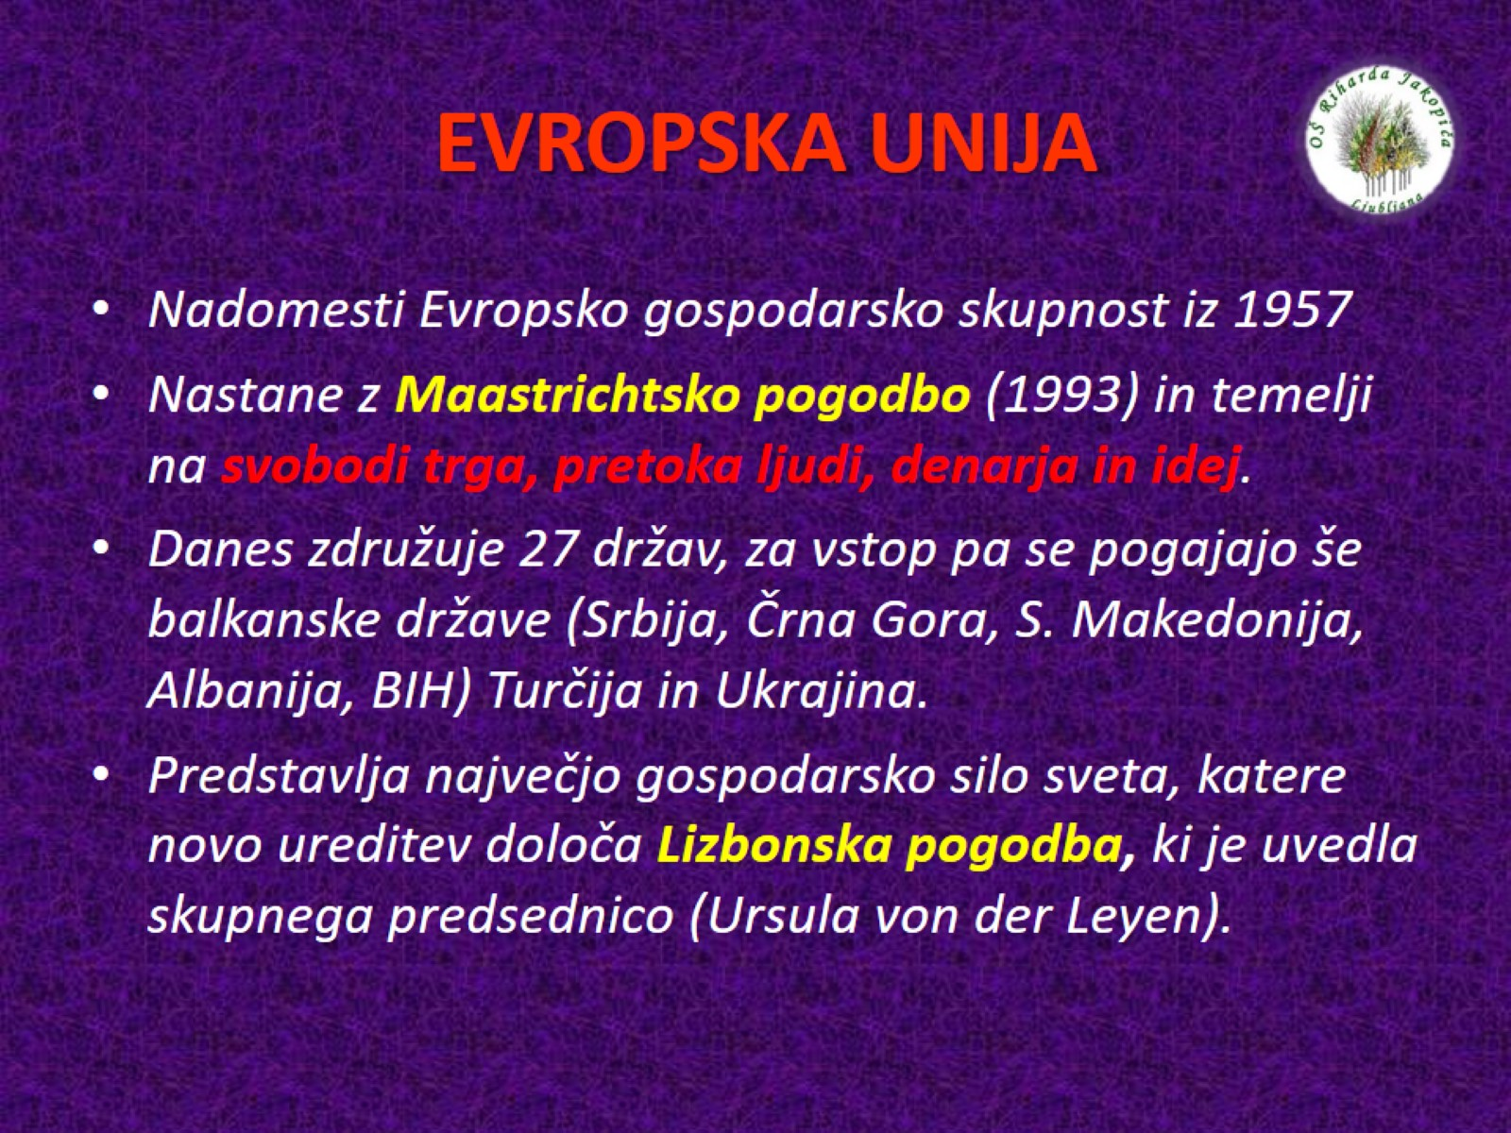
EVROPSKA UNIJA

